Slide 1
Construindo Pessoas para um Mundo Melhor!

Slide 2
32º Distrito Escoteiro em 2014 GRUPOS DE TRABALHO
GTs para estudos e normatização do Distrito
Consultivos, não deliberativos
Integrar equipes entre os Grupos Escoteiros
Ações Institucionais diretas
Conhecimento
Integração
Melhores Práticas

Slide 3
32º Distrito Escoteiro em 2014 GRUPOS DE TRABALHO
Formadores de Opinião
Crescimento
Recepção das Famílias
Escotismo para Todos
Correspondentes Escoteiros
Governança
Atualização Nome & Logo
Custos, Patrocínios
Lojas Escoteiras
Associados Carentes

Slide 4
Seminário: Distintivos Especiais e Insígnias de Interesse Especial
32º Distrito Escoteiro São José dos Campos

Slide 5
Escoteiros do Brasil
Ramo Lobinho
José Carlos Aguiar - 08/03/2014

Slide 6
Distintivo Cruzeiro do Sul
Aprovado pela Diretoria Local
Homologado pela Diretoria Regional
Certificado pela Diretoria Executiva Nacional

Slide 7
Distintivo Cruzeiro do Sul
Realizar todas as atividades previstas no 2º Guia do Caminho da Jangal
Participar de , no mínimo, 3 acampamentos / acantonamentos
Conquistar, no mínimo, 5 especialidades em 3 ramos de conhecimento
Conquistar uma das quatro Insígnias de Interesse Especial do Ramo Lobinho:
Insígnia Mundial de Meio Ambiente
Insígnia da Lusofonia
Insígnia do Cone Sul
Insígnia da Boa Ação
Ser recomendado pelos Velhos Lobos e Roca do Conselho por ser
Dedicado, frequente e cumpridor da Lei e Promessa

Slide 8
Distintivo Cruzeiro do Sul
Usar até conquistar a Lis de Ouro ou sair do Ramo Escoteiro.

Slide 9
Escoteiros do Brasil
Ramo Escoteiro
Amandio Mendes – 08/03/2014

Slide 10
SEMINÁRIO DISTRITAL
RAMO ESCOTEIRO
LIS DE OURO
REGRA 174 - DISTINTIVOS ESPECIAIS
Os Distintivos Especiais nos Ramos estão estreitamente relacionados ao sistema de progressão, às Insígnias de Interesse Especial e às especialidades. Sua concessão acontecerá na forma e sob as seguintes condições:

Slide 11
SEMINÁRIO DISTRITAL
Requisitos:
• Tenha realizado a totalidade das atividades previstas no Guia da Aventura Escoteira - Rumo e Travessia;

Slide 12
SEMINÁRIO DISTRITAL
Requisitos:
• Possuir o Cordão Vermelho e Branco;
concedido pela Diretoria do Nível Local por proposta dos escotistas da Seção, ao Escoteiro portador do Cordão de Eficiência verde e amarelo e especialmente recomendado pela Corte de Honra de sua Tropa que possuir, no mínimo, doze especialidades, estando entre estas especialidade conquistadas, a especialidade de Primeiros Socorros, no nível 2, e mais três especialidades do Ramo de conhecimentos Serviços, todas no nível 2.

Slide 13
SEMINÁRIO DISTRITAL
Pré-Requisito:
- Cordão Verde e Amarelo;
concedido pela Diretoria do Nível Local por proposta dos escotistas da Seção, ao Escoteiro especialmente recomendado pela Corte de Honra de sua Tropa que possuir, no mínimo, seis especialidades distribuídas nos cinco Ramos de Conhecimento, em qualquer nível.
Ciência e Tecnologia;
Cultura;
Desportos;
Serviços e
Habilidades Escoteiras

Slide 14
SEMINÁRIO DISTRITAL
Requisitos:
• Possuir uma das seguintes Insígnias de Interesse Especial do Ramo Escoteiro:
Insígnia Mundial do Meio Ambiente;
Insígnia da Lusofonia;
Insígnia Cone Sul ou
Insígnia da Ação Comunitária.

Slide 15
SEMINÁRIO DISTRITAL
Requisitos:
• Possuir pelo menos 10 noites de acampamento, como Escoteiro, com sua Patrulha ou Tropa Escoteira;
• Possuir a Insígnia da sua respectiva modalidade do Ramo Escoteiro:
INSÍGNIA DA MODALIDADE DO AR – AVIADOR
INSÍGNIA DA MODALIDADE BÁSICA – EXPLORADOR
INSÍGNIA DA MODALIDADE DO MAR – GRUMETE

Slide 16
SEMINÁRIO DISTRITAL
Requisitos:
INSÍGNIA DA MODALIDADE DO AR – AVIADOR
concedida pela Diretoria de Nível Local ao Escoteiro que possuir 3 especialidades relacionadas à Modalidade do Ar, pelo menos no Nível 2, dentre as seguintes: Meteorologia, Radioamadorismo, Aeromodelismo, Planador, Astronomia, Técnica Aeronáutica, História Aeroespacial, Mecânica Aérea, Navegação Aérea, Observação Aérea, Astronáutica e Plastimodelismo.

Slide 17
SEMINÁRIO DISTRITAL
Requisitos:
INSÍGNIA DA MODALIDADE BÁSICA – EXPLORADOR
concedida pela Diretoria de Nível Local ao Escoteiro que possuir 3 especialidades relacionadas à Modalidade Básica, pelo menos no Nível 2, dentre as seguintes: Meteorologia, Cartografia, Sobrevivência, Sinalização, Acampamento, Pioneiria, Rastreamento, Técnicas de Sapa, Culinária, Excursões e História do
Escotismo.

Slide 18
SEMINÁRIO DISTRITAL
Requisitos:
INSÍGNIA DA MODALIDADE DO MAR – GRUMETE
concedida pela Diretoria de Nível Local ao Escoteiro que possuir 3 especialidades relacionadas à Modalidade do Mar, pelo menos no Nível 2, dentre as seguintes: Arte da Marinharia, Aquariofilia, História Marítima, Marinharia, Mergulho Autônomo, Mergulho Livre, Mecânica de Motor de Popa, Natação, Pesca, Vela, Meteorologia, Oceanologia, Reparos em Fibra, Salvamento e Sinalização.

Slide 19
SEMINÁRIO DISTRITAL
DISTINTIVO DE ESCOTEIRO LIS DE OURO - aprovado pela Diretoria do Nível Local, homologado pela Diretoria Regional e certificado pela Diretoria Executiva Nacional, ao Escoteiro especialmente recomendado pelos escotistas e pela Corte de Honra de sua Tropa
Os Escoteiros podem começar a realizar os itens necessários para conquistar o Distintivo de Lis de Ouro desde o início da sua vida na Tropa, em paralelo com as outras etapas de progressão.

Slide 20
Escoteiros do Brasil
O Ramo Sênior e as novas diretrizes para o Programa Educativo
Rudner Lauterjung – 08/03/2014

Slide 21
O Ramo Sênior
I - Especialmente concebido para atender às necessidades de desenvolvimento de jovens de ambos os sexos na faixa etária compreendida entre 15 e 17 anos, o Programa Educativo aplicado ao Ramo Sênior concentra sua ênfase educativa no processo de autoconhecimento, aceitação e aprimoramento das características pessoais, auxiliando o jovem na formação de sua identidade e a superar os principais desafios com que se depara nessa etapa da vida.
II - O marco simbólico proposto aos jovens do Ramo Sênior é representado através da expressão “superar seus próprios desafios!”.
III - A organização e o Programa Educativo do Ramo Sênior encontram-se neste POR, no Manual do Escotista – Ramo Sênior, no Guia do Desafio Sênior e em outras publicações oficiais da União dos Escoteiros do Brasil que tratem do assunto.

Slide 22
Política de Proteção Infantojuvenil
h) Barracas dos adultos: nos acampamentos os líderes adultos devem ter suas barracas separadas e de forma alguma devem dormir na mesma barraca que os membros juvenis;
i) Barracas dos membros juvenis: devem acomodar no mínimo três membros juvenis, recomendando-se que as barracas comportem toda uma Patrulha nos Ramos Escoteiro e Sênior. Nos casos de patrulhas mistas, observar a separação por sexo;
j) Roupas apropriadas: além do uniforme/vestuário escoteiro, uma atividade pode requerer o uso de roupas especiais para proteção dos participantes, o que deve ser informado antecipadamente ou providenciado pelos responsáveis pela atividade. Não é permitida a nudez ou o uso de trajes íntimos para atividades aquáticas;
k) Relação com a família: o escotista deverá sempre manter contato com os pais do membro juvenil para que as orientações repassadas aos mesmos sejam de conhecimento de sua família;

Slide 23
Política de Proteção Infantojuvenil
l) Ausência de cerimônias secretas: nenhuma atividade ou cerimônia secreta faz parte do programa educativo da União dos Escoteiros do Brasil. Todas as cerimônias são abertas a observação dos pais, escotistas e dirigentes. Quando houver necessidade de momentos mais reservados, os responsáveis pela atividade deverão dar ciência aos pais e à Diretoria do Grupo;
m) Trotes são proibidos: trotes físicos e “iniciações” são proibidos e não devem fazer parte de nenhuma atividade escoteira;
o) Disciplina construtiva: o Escotismo preconiza a disciplina construtiva, com reflexão nos valores escoteiros. Punição física e/ou constrangimento moral é inadmissível. Quando algum jovem apresentar comportamento inadequado e a estrutura escoteira não puder resolver, seus pais devem ser informados e solicitados a auxiliar na resolução do problema;

Slide 24
Distintivo de Escoteiro da Pátria
Aprovado pela Diretoria do Nível Local, homologado pela Diretoria Regional e certificado pela Diretoria Executiva Nacional, ao jovem especialmente recomendado pelos escotistas e pela Corte de Honra de sua Tropa, que:
• Tenha realizado a totalidade das atividades da Etapa Azimute;
• Tenha conquistado o Cordão Dourado;
• Possua uma das seguintes Insígnias de Interesse Especial do Ramo Sênior: Insígnia Mundial do Meio Ambiente, Insígnia da Lusofonia, Insígnia Cone Sul ou Insígnia do Desafio Comunitário;
• Possua pelo menos 10 noites de acampamento, como Sênior, com sua Patrulha ou Tropa;
• Possuir a Insígnia da sua respectiva modalidade (Aeronauta, Naval ou Mateiro), do Ramo Sênior.

Slide 25
Distintivos e Etapas da Progressão
A) ESCALADA – concedida a todos os jovens que completarem seu período introdutório e alcançarem esta etapa (0 a 1/3).
B) CONQUISTA – concedida a todos os jovens que completarem a etapa de escalada, já tiverem elaborado seu compromisso sênior e alcançarem a etapa de conquista (1/3 a 2/3).
C) AZIMUTE - concedida a todos os jovens que completarem a etapa de conquista e alcançarem a etapa de azimute (após 2/3).

Slide 26
Distintivo de Escoteiro da Pátria
Aprovado pela Diretoria do Nível Local, homologado pela Diretoria Regional e certificado pela Diretoria Executiva Nacional, ao jovem especialmente recomendado pelos escotistas e pela Corte de Honra de sua Tropa, que:
• Tenha realizado a totalidade das atividades da Etapa Azimute;
• Tenha conquistado o Cordão Dourado;
• Possua uma das seguintes Insígnias de Interesse Especial do Ramo Sênior: Insígnia Mundial do Meio Ambiente, Insígnia da Lusofonia, Insígnia Cone Sul ou Insígnia do Desafio Comunitário;
• Possua pelo menos 10 noites de acampamento, como Sênior, com sua Patrulha ou Tropa;
• Possuir a Insígnia da sua respectiva modalidade (Aeronauta, Naval ou Mateiro), do Ramo Sênior.

Slide 27
Cordões
A – CORDÃO DO DESAFIO SÊNIOR - concedido pela Diretoria do Grupo, por proposta dos escotistas da Seção ao jovem especialmente recomendado pela Corte de Honra de sua Tropa, que possuir a pelo menos oito especialidades, em qualquer nível, distribuídas nos cinco ramos de conhecimento, e dentre elas, uma das opções abaixo, no Nível 3: Canoagem; Ciclismo; Corrida de Orientação; Escalada; Excursões; Espeleoturismo; Montanhismo; Mountain Bike; Técnicas Verticais; Le Parkour.
O Cordão é um trançado com fio prata.
B – CORDÃO DOURADO - concedido pela Diretoria do Grupo, por proposta dos escotistas da Seção, ao jovem que possuir o Cordão do Desafio Sênior, que for especialmente recomendado pela Corte de Honra de sua Tropa e que possuir, no mínimo, quinze especialidades, estando entre estas a especialidade de Primeiros Socorros, no nível 3 e mais três especialidades do ramo de conhecimentos Serviços, todas no nível 3.
O Cordão é um trançado com fio dourado.

Slide 28
Distintivo de Escoteiro da Pátria
Aprovado pela Diretoria do Nível Local, homologado pela Diretoria Regional e certificado pela Diretoria Executiva Nacional, ao jovem especialmente recomendado pelos escotistas e pela Corte de Honra de sua Tropa, que:
• Tenha realizado a totalidade das atividades da Etapa Azimute;
• Tenha conquistado o Cordão Dourado;
• Possua uma das seguintes Insígnias de Interesse Especial do Ramo Sênior: Insígnia Mundial do Meio Ambiente, Insígnia da Lusofonia, Insígnia Cone Sul ou Insígnia do Desafio Comunitário;
• Possua pelo menos 10 noites de acampamento, como Sênior, com sua Patrulha ou Tropa;
• Possuir a Insígnia da sua respectiva modalidade (Aeronauta, Naval ou Mateiro), do Ramo Sênior.

Slide 29
Insígnias de Interesse Especial
A) INSÍGNIA MUNDIAL DE MEIO AMBIENTE – IMMA.
B) INSÍGNIA DE LUSOFONIA.
C) INSÍGNIA DO CONE SUL.
D) INSÍGNIA DO DESAFIO COMUNITÁRIO.

Slide 30
Distintivo de Escoteiro da Pátria
Aprovado pela Diretoria do Nível Local, homologado pela Diretoria Regional e certificado pela Diretoria Executiva Nacional, ao jovem especialmente recomendado pelos escotistas e pela Corte de Honra de sua Tropa, que:
• Tenha realizado a totalidade das atividades da Etapa Azimute;
• Tenha conquistado o Cordão Dourado;
• Possua uma das seguintes Insígnias de Interesse Especial do Ramo Sênior: Insígnia Mundial do Meio Ambiente, Insígnia da Lusofonia, Insígnia Cone Sul ou Insígnia do Desafio Comunitário;
• Possua pelo menos 10 noites de acampamento, como Sênior, com sua Patrulha ou Tropa;
• Possuir a Insígnia da sua respectiva modalidade (Aeronauta, Naval ou Mateiro), do Ramo Sênior.

Slide 31
Especialidades Relac. às Modalidades
a) Modalidade Básica: Meteorologia, Cartografia, Sobrevivência, Sinalização, Acampamento, Pioneiria, Rastreamento, Técnicas de Sapa, Culinária, Excursões, História do Escotismo.
b) Modalidade do Ar: Meteorologia, Radioamadorismo, Aeromodelismo, Planador, Astronomia, Técnica Aeronáutica, História Aeroespacial, Mecânica Aérea, Navegação Aérea, Observação Aérea, Astronáutica, Plastimodelismo.
c) Modalidade do Mar: Arte da Marinharia, Aquariofilia, História Marítima, Marinharia, Mergulho Autônomo, Mergulho Livre, Mecânica de Motor de Popa, Natação, Pesca, Vela, Meteorologia, Oceanologia, Reparos em Fibra, Salvamento, Sinalização.

Slide 32
Insígnias das Modalidades
A) INSÍGNIA DA MODALIDADE DO AR – AERONAUTA – concedida pela Diretoria de Nível Local, ao Sênior ou Guia que possuir 3 especialidades relacionadas à Modalidade do Ar, no Nível 3.
B) INSÍGNIA DA MODALIDADE DO MAR – NAVAL – concedida pela Diretoria de Nível Local, ao Sênior ou Guia que possuir 3 especialidades relacionadas à Modalidade do Mar, no Nível 3.
C) INSÍGNIA DA MODALIDADE BÁSICA – MATEIRO - concedida pela Diretoria de Nível Local, ao Sênior ou Guia que possuir 3 especialidades relacionadas à Modalidade Básica, no Nível 3.

Slide 33
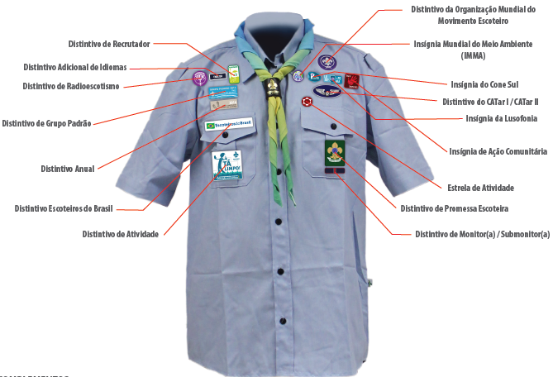
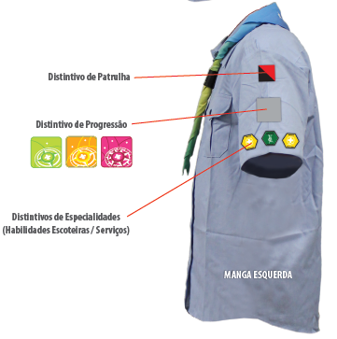
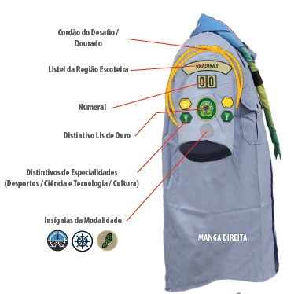
Distintivos
Insígnia do CATAr I/ CATAr II
ou Escoteiro da Pátria

Slide 34
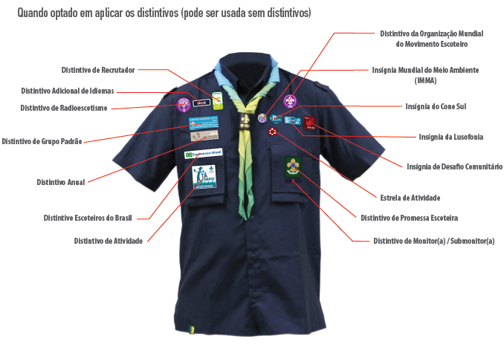
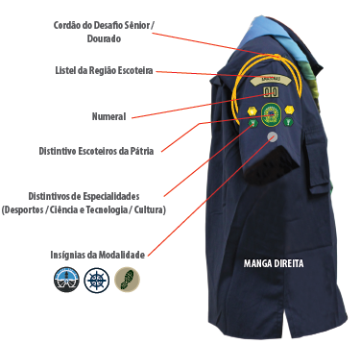
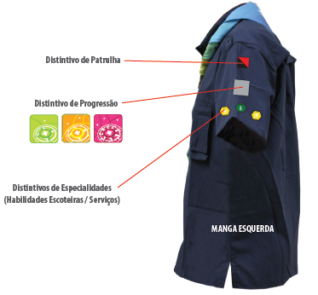
Distintivos

Slide 35
Escoteiros do Brasil
Ramo Pioneiro
Larissa Avari – 08/03/2014

Slide 36
O Ramo Pioneiro
I - Especialmente concebido para atender às necessidades
de desenvolvimento de jovens-adultos, de ambos os sexos, na
faixa etária compreendida entre 18 e 21 anos, o Programa
Educativo aplicado ao Ramo Pioneiro concentra sua ênfase educativa
no processo de integração do jovem à sociedade, privilegiando a expressão da cidadania, auxiliando o jovem a colocar em prática os valores da Promessa e da Lei Escoteiras no mundo mais amplo
em que passa a viver.
II - O marco simbólico proposto para os jovens do Ramo
Pioneiro é representado pela expressão “tenho um projeto para
minha vida”.
III - A organização e o Programa Educativo do Ramo Pioneiro encontram-se neste POR, no Manual do Escotista - Ramo
Pioneiro, no Guia do Projeto Pioneiro e em outras publicações
oficiais da União dos Escoteiros do Brasil que tratem do assunto.

Slide 37
Distintivos e Etapas da Progressão
A) INSÍGNIA DO COMPROMETIMENTO – concedida a todos os jovens que completarem seu período introdutório e alcançarem esta etapa.
B) INSÍGNIA DE CIDADANIA – concedida a todos os jovens que completarem 50% das atividades do Guia do Projeto Pioneiro, já tiverem elaborado seu Plano de Desenvolvimento Pessoal e participaram de um projeto em andamento.

Slide 38
Distintivo de Insígnia de BP
Aprovado pela Diretoria do Nível Local, homologado pela Diretoria Regional e certificado pela Diretoria Executiva Nacional, ao jovem especialmente recomendado pelos Mestres Pioneiros e pelo Conselho de Clã, que:
• Tenha realizado 100% das atividades do Guia do Projeto Pioneiro;
• Tenha revisado seu Plano de Desenvolvimento Pessoal (Projeto de Vida);
• Tenha elaborado e executado um projeto pessoal, de relevância, com duração de no mínimo quatro meses, de sua livre escolha, cujo conteúdo seja aprovado pela Comissão Administrativa do Clã, que deverá cobrir os seguintes aspectos:
- Cujo conteúdo atenda uma das áreas prioritárias:
Serviço, Natureza, Trabalho ou Viagem;
- Escolha da ideia;
- Planejamento e programação;
- Organização;
- Coordenação;
- Execução;
- Avaliação;
- Relatório.
Os Pioneiros podem começar a realizar os itens necessários para conquistar o Distintivo de Insígnia de B-P desde o início da sua vida no Clã, em paralelo com as outras etapas de progressão.

Slide 39
Escoteiros do Brasil
As Novas Insígnias de Interesse Especial
Larissa Avari – 08/03/2014

Slide 40
Insígnias de Interesse Especial
A) INSÍGNIA MUNDIAL DE MEIO AMBIENTE – IMMA.
a) A Insígnia Mundial de Meio Ambiente é oferecida para os Ramos Lobinho, Escoteiro e Sênior, de maneira específica para cada Ramo e os requisitos para sua conquista podem ser encontrados no documento específico;
b) A Insígnia Mundial de Meio Ambiente pode ser conquistada a partir da Cerimônia de Integração;
c) A conquista da Insígnia Mundial de Meio Ambiente será assinalada pela outorga de um certificado próprio e do distintivo correspondente, diferente para cada Ramo, tal como definido em seu guia;
d) O distintivo da Insígnia Mundial do Meio Ambiente poderá ser usado no vestuário ou uniforme até ser substituído pelo mesmo distintivo nos ramos seguintes, ou saída do Ramo Sênior.

Slide 41
Insígnias de Interesse Especial
A) INSÍGNIA MUNDIAL DE MEIO AMBIENTE – IMMA.

Slide 42
Insígnias de Interesse Especial
A) INSÍGNIA MUNDIAL DE MEIO AMBIENTE – IMMA.

Slide 43
Insígnias de Interesse Especial
B) INSÍGNIA DE LUSOFONIA – Promover o conhecimento, o estreitamento dos laços, bem como o intercâmbio entre escoteiros dos países que integram a Comunidade Escoteira Lusófona (CEL): Angola, Brasil, Cabo Verde, Guiné-Bissau, Moçambique, Portugal, São Tomé e Príncipe e Timor Leste.
a) A Insígnia da Lusofonia é oferecida de maneira específica para o Ramo Lobinho, Escoteiro, Sênior e Pioneiro e os requisitos para sua conquista podem ser encontrados no documento específico;
b) A Insígnia da Lusofonia pode ser conquistada a partir da Cerimônia de Integração;
c) A conquista da Insígnia da Lusofonia será assinalada pela outorga de um certificado próprio e do distintivo correspondente;
d) O distintivo da Insígnia da Lusofonia poderá ser usado no vestuário ou uniforme até ser substituído pelo mesmo distintivo nos ramos seguintes, ou até a saída do Ramo Pioneiro.

Slide 44
Insígnias de Interesse Especial
B) INSÍGNIA DE LUSOFONIA. http://www.escoteiros.org.br/programa/insignia_lusofonia.php
Ramo Lobinho - O que há cá, de lá. Propiciar o conhecimento das diferenças e semelhanças entre os países que integram a CEL.
Ramo Escoteiro - Trazer o de lá para cá. Propiciar o intercambio cultural com jovens de outro país lusófono.
Ramo Sênior – Entre Lá e Cá. Propiciar a vivência da cultura de outro país da CEL.
Ramo Pioneiro – Conhecer de perto, viver uma viagem. Organizar e executar uma viagem a outro país lusófono, tendo contato com a linguagem, e vivenciando seus aspectos culturais e geográficos.

Slide 45
Insígnias de Interesse Especial
B) INSÍGNIA DE LUSOFONIA.

Slide 46
Insígnias de Interesse Especial
C) INSÍGNIA DO CONE SUL – Promover o conhecimento, o estreitamento dos laços, bem como o intercâmbio entre escoteiros dos países que integram o Cone Sul: Brasil, Argentina, Uruguai, Chile, Paraguai e Bolívia.
a) A Insígnia do Cone Sul é oferecida para o Ramo Lobinho, Escoteiro, Sênior e Pioneiro de maneira específica para cada Ramo e os requisitos para sua conquista podem ser encontrados no documento específico;
b) A Insígnia do Cone Sul pode ser conquistada a partir da Cerimônia de Integração;
c) A conquista da Insígnia do Cone Sul será assinalada pela outorga de um certificado próprio e do distintivo correspondente;
d) O distintivo da Insígnia do Cone Sul poderá ser usado no vestuário ou uniforme até ser substituído pelo mesmo distintivo nos ramos seguintes, ou até a saída do Ramo Pioneiro;

Slide 47
Insígnias de Interesse Especial
C) INSÍGNIA DO CONE SUL. http://www.escoteiros.org.br/programa/insignia_cone_sul.php
Ramo Lobinho - O que eles têm de legal? Propiciar o conhecimento das diferenças e semelhanças entre os países que compõe o Cone Sul
Ramo Escoteiro - O que nós temos em comum? Propiciar o intercambio cultural com jovens de outro país do Cone Sul.
Ramo Sênior – Somos todos irmãos! Propiciar a vivência da cultura de outro país do Cone Sul.
Ramo Pioneiro – Conhecer bem de perto, viver uma viagem! Organizar e executar uma viagem a outro país do Cone Sul, tendo contato com a linguagem e vivenciando seus aspectos culturais e geográficos.

Slide 48
Insígnias de Interesse Especial
C) INSÍGNIA DO CONE SUL.

Slide 49
Insígnias de Interesse Especial
D) INSÍGNIA DE ENVOLVIMENTO COM A COMUNIDADE – visam incentivar a participação comunitária ativa, contribuindo para a construção de uma sociedade justa, participativa e fraterna. http://www.escoteiros.org.br/programa/insignia_envolvimento_comunidade.php
• Insígnia da Boa Ação – Ramo Lobinho: Permite o conhecimento dos serviços e instituições que realizam ações assistenciais na comunidade e desperta a atitude individual e coletiva de serviço. • Insígnia da Ação Comunitária – Ramo Escoteiro: Permite a participação em projetos de serviço em sua comunidade, favorecendo a percepção da realidade em que vive. • Insígnia do Desafio Comunitário – Ramo Sênior: Permite a participação de ações coletivas de serviço comunitário e desperta o interesse pela superação das diferenças sociais.

Slide 50
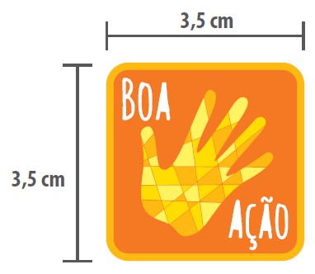
Insígnias de Interesse Especial
D) INSÍGNIA DE ENVOLVIMENTO COM A COMUNIDADE. http://www.escoteiros.org.br/programa/insignia_envolvimento_comunidade.php

Slide 51
Distintivos

Slide 52
Escoteiros do Brasil
Insígnia do 1º Centenário do Escotismo no Estado de São Paulo
Vlamir Pereira – 08/03/2014

Slide 53
Insígnia do Centenário
Uma insígnia para cada registro
Usar até 31 de dezembro
Acima do bolso direito, logo acima do distintivo de Grupo Padrão

Slide 54
Escoteiros do Brasil
Instrução Regional 1/2014
Classificando Atividades Escoteiras
Vlamir Pereira – 08/03/2014

Slide 55
Acampamentos e Acantonamentos
Conhecimentos de técnicas escoteiras, mateiras e de segurança, barracas, lixo, cozinha, pioneirias, ...
Prioridade: atividades em contato com a natureza
Jogos amplos, noturnos, fogo de conselho, ...
Pernoite em barraca, rede, abrigo natural ou ao relento
Plenitude da vida em equipe
Ambiente de camaradagem e fraternidade escoteira

Slide 56
... Acampamentos e Acantonamentos
Acampamentos são as mais importantes atividades da seção
Alcateia ➔ no mínimo 2x no ano
Tropas ➔ de 3x a 6x no ano completando 12 dias

Slide 57
Acantonamentos
Pernoite em área coberta
Não são contadas como noites acampadas para especialidades e distintivos especiais

Slide 58
Excursão
Atividade fora da sede com deslocamento a pé, ônibus, bicicleta, barco, carro, trem ou outro meio de transporte.
Objetivando pesquisa, capacitação técnica, exploração do meio ambiente ou cultural, turismo, visita, recreação ou lazer.
Possibilitam o treinamento em organização, comunicação e orientação.
No ramo Lobinho, pode-se chamar Caçada.
Para a especialidade de Excursões, é preciso duas excursões com objetivos, deslocamento e locais diferentes.

Slide 59
Jornada
Tipo de excursão em área não urbana, com um bom percurso de caminhada.
Dupla de jovens sem acompanhamento de adultos.
Distâncias Variadas.
Jornada de travessia: percurso de 15 Km.
Jornada Sênior: 15 Km a pé ou 30 Km de bicicleta.
Não existe no ramo Lobinho.
Inclui percurso de Gilwell (3Km / 5 Km), observação e relatório do local, tarefas aprovadas pela Corte de Honra, preparo das refeições, pernoite.

Slide 60
Bivaque
Atividade de campo em que o pernoite é realizado em abrigo natural ou artificial, construído no local.
Não aplica-se ao ramo Lobinho.

Slide 61
Escalada
Excursão em lugar acidentado e utilizando técnicas de montanhismo.
Deve ser realizada sob responsabilidade de um adulto capacitado e com uso de equipamentos adequados à prática.

Slide 62
Escoteiros do Brasil
Requisitos para Cursos
Tarzan – 08/03/2014

Slide 63
Curso Preliminar
Preliminar Escotista
Preliminar Dirigente Institucional

Slide 64
Curso Preliminar
Curso Preliminar Escotista
CT Dirigente EAD
Curso Preliminar Dirigente

Slide 65
Formação Ramo Lobinho
Curso Preliminar Escotista
Curso Técnico de Ramo Lobinho
Curso Avançado Ramo Lobinho
Curso Básico Ramo Lobinho
CT Interpretação do Livro da Jangal

Slide 66
Formação Ramo Escoteiro
Curso Preliminar Escotista
Curso Técnico de Ramo Escoteiro
Curso Avançado Ramo Escoteiro
Curso Básico Ramo Escoteiro
CT Técnicas de Campo I ou II

Slide 67
Formação Ramo Sênior
Curso Preliminar Escotista
Curso Técnico de Ramo Sênior
Curso Avançado Ramo Sênior
Curso Básico Ramo Sênior
CT Técnicas de Campo I ou II

Slide 68
Formação Ramo Pioneiro
Curso Preliminar Escotista
Curso Técnico de Ramo Pioneiro
Curso Avançado Ramo Pioneiro
Curso Básico Ramo Pioneiro

Slide 69
Formação Dirigente Institucional
Curso Preliminar Dirigente
CT Dirigente de Grupo Escoteiro (EAD)
Curso Avançado Dirigente Institucional
Curso Básico Dirigente Institucional

Slide 70
Prazos Máximos
1 Ano
Nível Básico
2 Anos
Nível Avançado
Revalidação
A critério do Assessor Pessoal de Formação
Prazo
Curso técnico, tarefa, ...
A contar da data do curso

Slide 71
Prazos Mínimos
Nível Básico
3 meses
Nível Avançado
6 meses

Slide 72
Tarefas Prévias
Unidades EAD
Interação com Equipe
Estudo Prévio

Slide 73
Escoteiros do Brasil
Planejamento de Cursos
Tarzan – 08/03/2014

Slide 74
Cursos Básicos
Curso Básico Dirigente
Curso Básico Ramo Lobinho
Curso Básico Ramo Escoteiro
A cada 12 - 18 meses
A cada 18 - 24 meses
A cada 18 - 24 meses
Curso Básico Ramo Sênior
A cada 18 - 30 meses

Slide 75
Confirmação dos Cursos
Demanda Real
Necessidade Identificada
Demanda Distritos Próximos
Planejamento Prévio

Slide 76
Confirmação dos Cursos
Precisamos que cada um informe
sua necessidade de cursos

Slide 77
Escoteiros do Brasil
Alguns tópicos da política de proteção infanto-juvenil
Tarzan – 08/03/2014

Slide 78
Proteção Infanto-Juvenil
NÃO É PERMITIDO
(capítulo 15 POR)
Jovem e Adulto tomar banho juntos
Conversa particular longe da vista dos demais
Jovem e Adulto dormir na mesma barraca

Slide 79
Proteção Infanto-Juvenil
NÃO É PERMITIDO
(capítulo 06 POR)
Vestimentas ou fardas que se confundam com uniformes militares
(inclusive roupas camufladas)

Slide 80
Proteção Infanto-Juvenil
NÃO SÃO PERMITIDOS
Ações constrangedoras
Trotes

